Slide 1
丹 曲 林 钠 胶 囊
（诺菲克®）️
武汉恒信源药业有限公司

Slide 2
目 录
01 药品基本信息
04 创新性
02 安全性
05 公平性
03 有效性

Slide 3
01 药品基本信息
通用名 | 丹 曲 林 钠 胶 囊 | 注册规格 | 25mg
适应症及 用法用量 | 1.用于各种原因引起的上运动神经元损伤 所遗留的痉挛性肌张力增高状态。 |  | 起始量可用 25mg（1 粒），一日 1 次
 | 2.用于需要麻醉或手术的已知或强烈怀疑恶性高热易感患者， 术前使用以预防或减轻恶性高热症状的进展。 用于恶性高热危象后预防恶性高热症状复发。 |  | 手术前一天或两天，口服 4-8mg/kg/天
中国获批时间 | 1997年（原企业上市时间） 2019年8月（恒信源上市时间） | 目前大陆地区同通用名药品上市情况 | 2家
全球首次上市时间及国家 | 美国，1974年1月 | 是否为OTC药品 | 否
2021年新获批
适应症
参照药品建议 | 注射用丹曲林钠
参照药品选择理由 | 丹曲林是预防及治疗恶性高热唯一有效药

Slide 4
01 药品基本信息
恶性高热 领域 | 所治疗疾病的基本情况 | 1.染色体遗传疾病，多发于应用挥发性吸入麻醉；临床表现为：核心体温急剧升高、重度酸中毒、横纹肌溶解、高钾血症，该病进展急速且致死率极高； 2.具有罕见、难以识别、起病急、病情进展迅速、抢救不及时病死率高等特点； 3.儿童发生率1:15,000，成人1:50,000。我国每年麻醉气体或肌松剂暴露约二千万人次，按平均发病率估算：每年至少五百个患者面临死于恶性高热的危险； 4.据不完全统计, 我国MH 病死率高达 73.5%。
 | 未被满足的临床需求 | 1.疾病重在预防和早期发现，一旦发生死亡风险极大； 2.诊断金标准：咖啡因-氟烷骨骼肌收缩试验：活体实验、价格高昂、检测机构少，患者意愿度低，难以实现； 3.丹曲林钠是唯一可用于预防恶性高热的特效药，可大幅降低患者死亡率。
一旦发生死亡风险极大
难以提前诊断
通过预防确保手术安全
痉 挛 领域 | 所治疗疾病的基本情况 | 1.大约有1/3的脑卒中患者、60%的重度多发性硬化患者、60-80%的脑瘫患者以及75%的重度创伤性脑损伤后身体残疾的患者会发生需要专门治疗的痉挛； 2.大多数痉挛患者失能，生活质量受到影响。
 | 未被满足的临床需求 | 1.同领域其他口服药品直接作用于中枢神经系统，对中枢神经副作用较大； 2.注射用肉毒素，会造成长期的肌肉松弛效果，进而可能引发吞咽困难或呼吸困难； 3.丹曲林钠直接作用于骨骼肌，是唯一非中枢神经类抗痉挛口服药品，无依赖性、致幻性，患者依从度高， 避免中枢神经的不良反应，特别有利于痉挛患者的康复。

Slide 5
02 安全性
说明书收载的安全性信息 | 最常见不良反应：嗜睡、头晕、无力、全身不适、疲乏和腹泻，可通过低起始剂量逐渐递增至最佳疗效剂量范围来避免。 严重腹泻时可能需要临时停药。如果恢复给药后腹泻复发，应终止治疗。长期使用可能引起肝肾功能损害。
国内外不良反应发生情况 | 药品上市后未检索到各国家或地区药监部⻔5年内发布的安全性警告和撤市信息。 丹曲林钠说明书中有黑框警告提示，本品可能存在潜在的肝毒性，但报告肝毒性的病例中大多数都伴有混杂因素，如有并发疾病和/或同时使用潜在肝脏毒性药物，故本品肝毒性依据不充分；本品说明书提示患者监测肝功能。 国外一项长达25年的ADR结果显示，口服丹曲林钠在报告的剂量范围内没有产生严重的不良反应，耐受性良好。
同类产品 对比 | 恶性高热：注射用丹曲林钠难溶于水，注射液需要使用甘露醇稀释，经外周静脉输注时可能引起静脉炎。
 | 痉挛：FDA不良反应监测数据（1969-2023）如下图：
药品名 | 报告数 | 严重不良反应 | 死亡病例
丹曲林钠 | 1694 | 1387 | 242
巴氯芬 | 35321 | 29977 | 4144
替扎尼定 | 3634 | 2485 | 795
严重不良反应、死亡病例数
远远小于同类产品

Slide 6
03 有效性
适应症 | 恶性高热 | 痉挛
实证研究的有效性信息 | 使用丹曲林钠1h内，患者体温下降、二氧化碳分压降至45mmHg范围内； 与没有使用丹曲林钠患者的死亡率（53.4%）相比，使用丹曲林钠的患者死亡率降低至9.6%-21.4%； 与历史数据相比，丹曲林钠降低了恶性高热易感者发生恶性高热危象的概率，且越早使用丹曲林钠，患者并发症数量越少，并发症性质和严重程度越轻微。 | 与安慰剂相比，丹曲林钠可缓解患者肌肉张力增高和肌肉痉挛状态，减少患者拉伸抵抗、肌腱高反射发生，改善患者肢体力量，增加患者关节运动能力，恢复患者神经功能和运动功能。
临床试验 | 中国健康受试者在空腹和餐后条件下，单次口服 1 粒受试制剂丹曲林钠胶囊（诺菲克®）与 1 粒参比制剂 Dantrolene sodium capsules（ Dantrium®），基于主要 PK 参数 C_{max}、AUC_{0-t}、和 AUC_{0-∞}的几何均值比的 90%置信区间均落在 80.00%~125.00%的范围内。安全性和耐受性良好。 与原研产品具有生物等效性。
挽救生命，减少并发症。
改善肌肉功能，提高生活质量。
临床疗效和用药安全具有一致性。

Slide 7
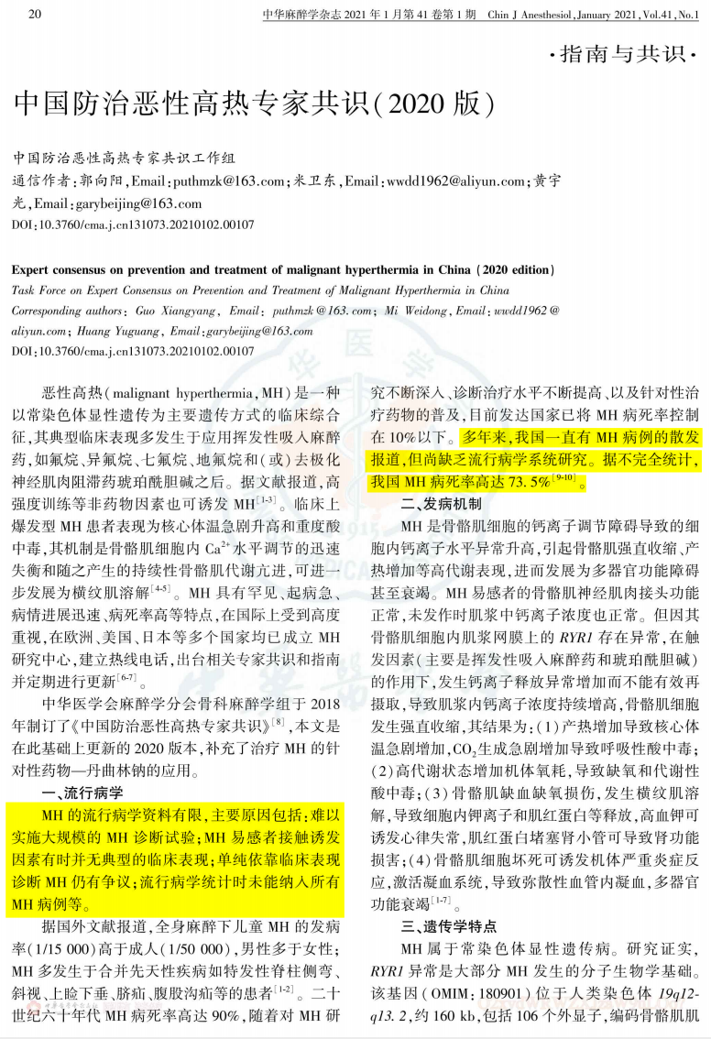
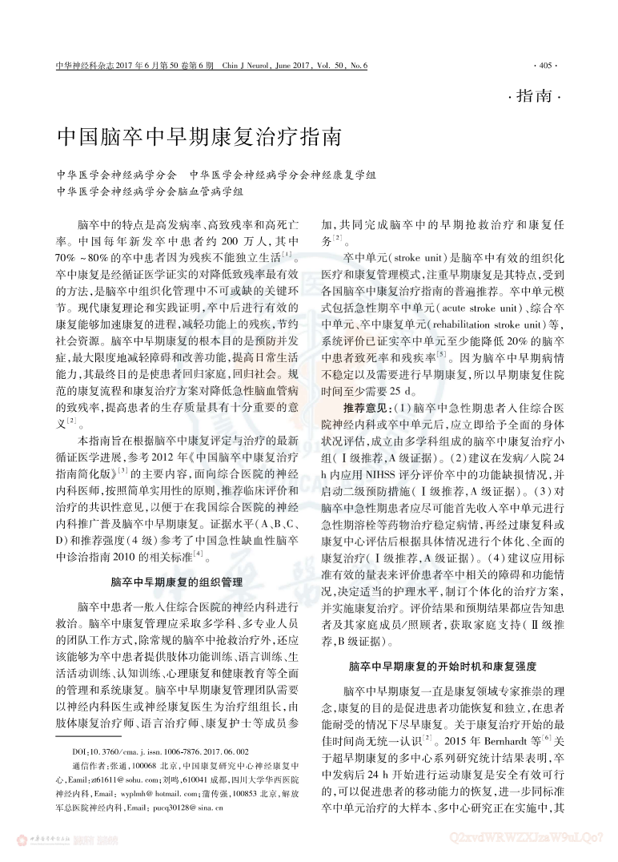
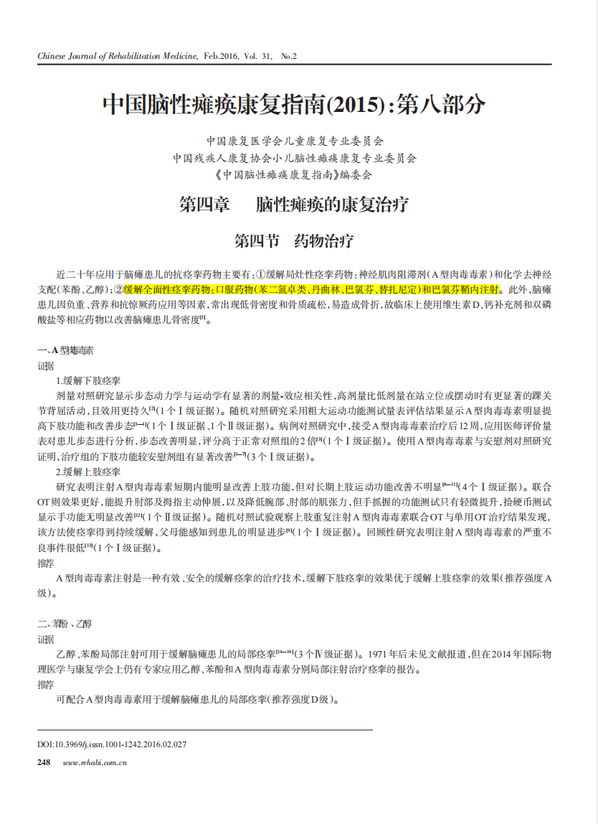
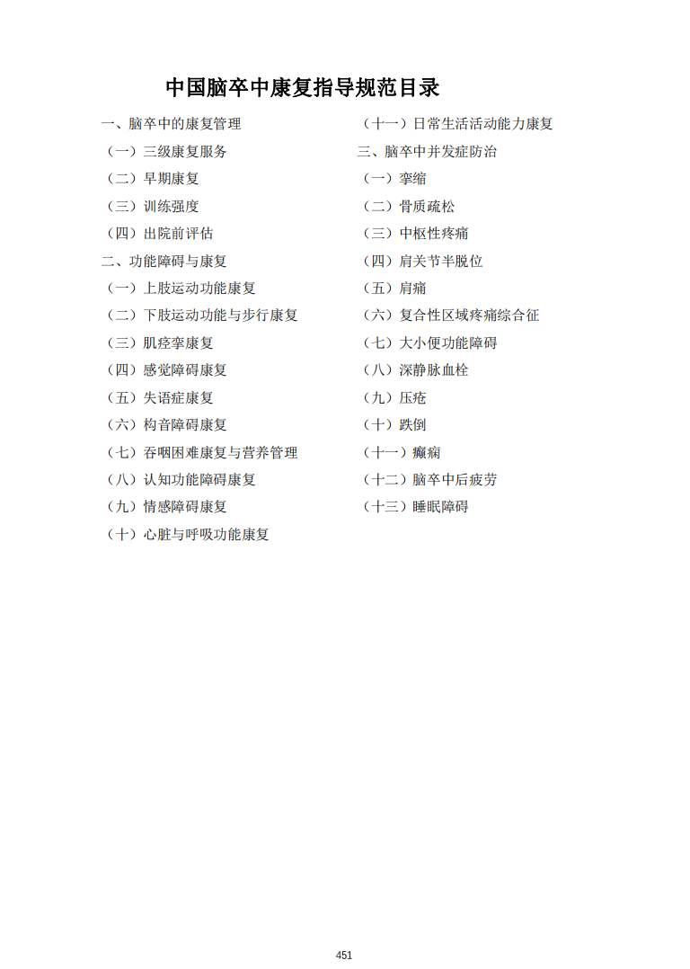
03 有效性
指南推荐
中国防治恶性高热专家共识（2020版）：
恶性高热起病急、病情进展迅速、病死率高（73.5%）。目前治疗恶性高热的针对性药物是丹曲林钠，MH重在预防和早期发现。
指南推荐
2017-2021版的中国脑卒中防治指导规范：对发生广泛痉挛性肌张力增高或肌肉痉挛影响肢体功能的卒中患者，可口服解痉药如丹曲林。
指南推荐
中国脑性瘫痪康复指南2015版：
丹曲林可改善腱反射和减轻剪刀步，减轻痉挛，显著提高患者日常生活活动能力。

Slide 8
04 创新性
创新程度/主要创新点
丹曲林钠胶囊是临床唯一可用于预防和治疗恶性高热、防止复发的口服特效药。其作用于肌浆网的Ca2+释放通道，控制Ca2+的释放，从而降低患者体温，改善患者体内循环。 本品抑制骨骼肌肌浆网上RyR1的活性，降低Ca2+释放，发挥抗痉挛作用；且其对快肌纤维和慢肌纤维均能发挥作用。丹曲林钠直接作用于骨骼肌而不是中枢神经系统，无药物依赖性、致幻性；相较注射用肉毒素，丹曲林钠胶囊迟发性不良反应更少，作用更精准。
应用创新/创新带来的患者受益
1.大幅降低恶性高热患者死亡率； 2.显著提升上运动神经元损伤患者的生活质量和行为能力。 3.适用于5岁以上儿童患者。 4.口服给药，患者服用方便，依从性好，不存在注射剂临床配置操作复杂的问题。 5.有效期3年，便于贮存与运输，间接降低患者的用药成本。

Slide 9
05 公平性
所治疗疾病对公共健康的影响
符合“保基本”原则
恶性高热重在预防和早期发现，可大幅降低患者死亡率，确保手术安全。
特别有利于痉挛患者的功能康复，对患者肢体功能恢复和提高患者生活质量有较大帮助，极大减轻了患者生理和心理痛苦，以及由此产生的家庭和社会负担。
恶性高热：易感人群使用丹曲林钠预防和治疗恶性高热，死亡率显著降低，同时用药周期短且费用可控，患者获益度高。
痉挛：唯一直接作用于骨骼肌的抗痉挛口服药，可替代目录内作用于中枢神经系统的抗痉挛药品，保障了参保人员合理的用药需求，药品费用水平与基本医疗保险基金和参保人承受能力相适应。
弥补目录短板
临床管理难度
恶性高热：目录中无预防及治疗恶性高热药品。
痉挛：目录中治疗药物均直接作用于中枢神经系统，无作用于骨骼肌的痉挛药品。
说明书适应症明确，用法用量明确，
不存在临床滥用或超说明书用药可能。

